Slide 1
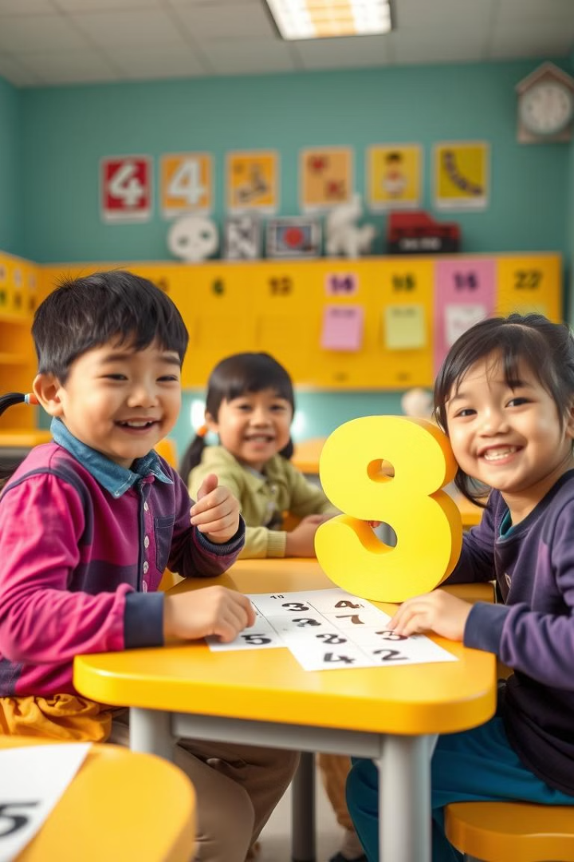

Giáo Án: Nhận Biết Số Thứ Tự
Giáo án này được thiết kế để giúp trẻ em 4-5 tuổi nhận biết và hiểu số thứ tự từ 1 đến 5. Thông qua các hoạt động vui nhộn và trò chơi tương tác, trẻ sẽ phát triển khả năng tư duy logic, quan sát và kỹ năng hợp tác trong nhóm. Mục tiêu là tạo ra một môi trường học tập tích cực, khuyến khích trẻ tự tin khám phá và áp dụng kiến thức vào cuộc sống hàng ngày.
by Hau Nguyen

Slide 2
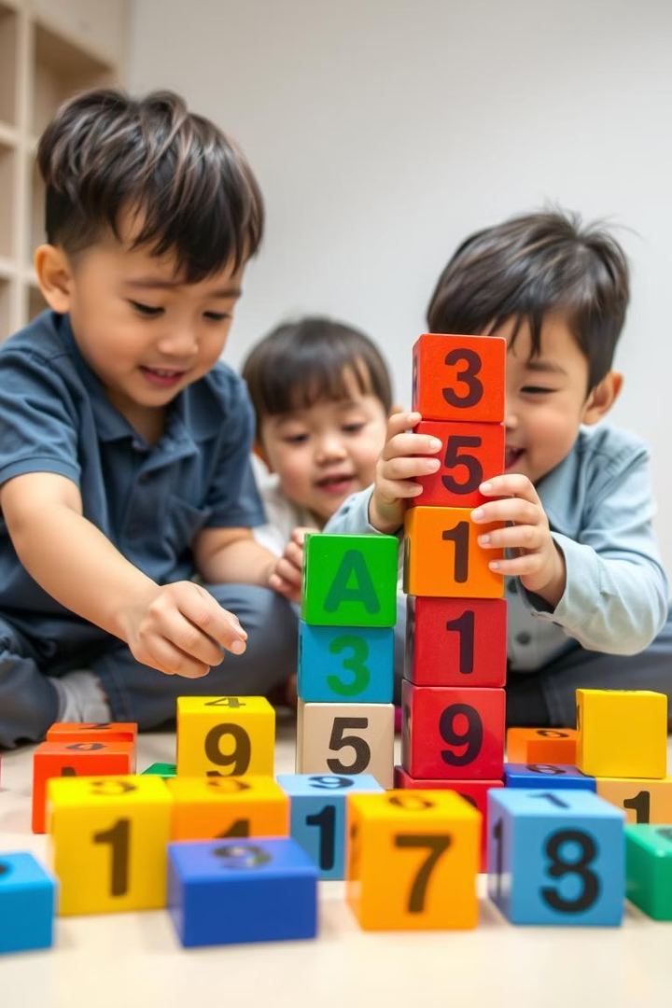
Mục Tiêu Của Giáo Án
1
Nhận Biết Số Thứ Tự
2
Sắp Xếp Theo Thứ Tự
Trẻ nhận biết và gọi tên đúng số thứ tự trong phạm vi từ 1 đến 5.
Trẻ biết sắp xếp các đồ vật hoặc hình ảnh theo thứ tự từ 1 đến 5.
3
Phát Triển Kỹ Năng
Trẻ phát triển khả năng quan sát, tư duy logic và kỹ năng hợp tác.

Slide 3
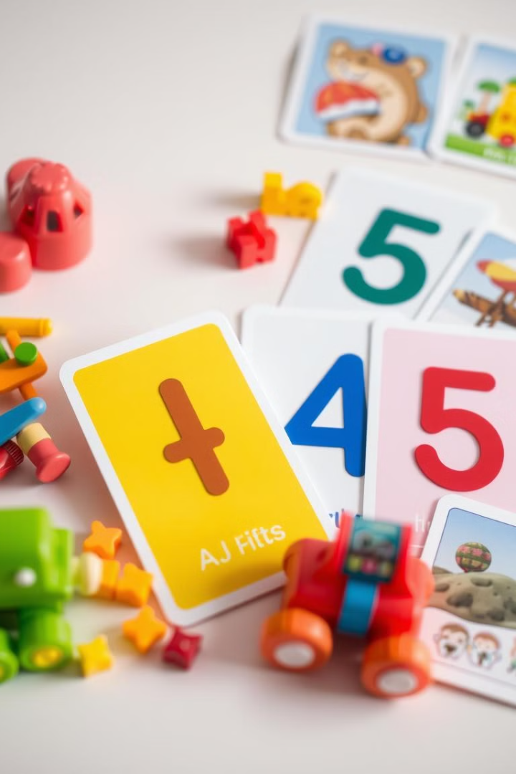



Chuẩn Bị Cho Bài Học
Hình Ảnh Minh Họa
Các hình ảnh về con vật, đồ vật, hoạt động hàng ngày.
Flashcards Số Thứ Tự
Flashcards có số thứ tự từ 1 đến 5.
Vật Dụng Thực Hành
Đồ chơi, hình vẽ con vật để thực hành (nếu cần).
Để buổi học đạt hiệu quả cao, cần chuẩn bị đầy đủ các hình ảnh minh họa sinh động, flashcards số thứ tự rõ ràng và các vật dụng thực hành phù hợp. Điều này giúp trẻ dễ dàng hình dung và tiếp thu kiến thức một cách trực quan.

Slide 4
Khởi Động Với Trò Chơi
Trò Chơi "Chào Bạn"
Hỏi Về Số Thứ Tự
Trẻ đứng thành vòng tròn, giáo viên gọi tên từng em và yêu cầu trả lời: "Em tên là gì và em đứng thứ mấy?"
Giáo viên hỏi trẻ về số thứ tự trong lớp, ví dụ: "Bạn nào đứng đầu tiên? Bạn nào đứng thứ hai?"
Khởi động bằng các trò chơi giúp tạo không khí vui tươi, thân thiện và giúp trẻ làm quen với việc sử dụng số thứ tự một cách tự nhiên. Các hoạt động này khuyến khích trẻ tham gia tích cực và tạo sự hứng thú cho bài học.

Slide 5

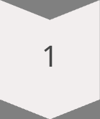
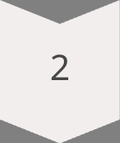
Giới Thiệu Bài Học
Giải Thích Số Thứ Tự
Giáo viên giải thích số thứ tự là cách gọi tên vị trí của một đồ vật, người hay con vật trong nhóm.
Minh Họa Bằng Hình Ảnh
Sử dụng flashcards số thứ tự và giải thích qua các ví dụ minh họa.
Giáo viên giới thiệu khái niệm số thứ tự một cách dễ hiểu, kết hợp với các ví dụ minh họa sinh động để giúp trẻ nắm bắt kiến thức một cách trực quan và hiệu quả. Việc sử dụng flashcards giúp trẻ làm quen với các con số từ 1 đến 5.

Slide 6
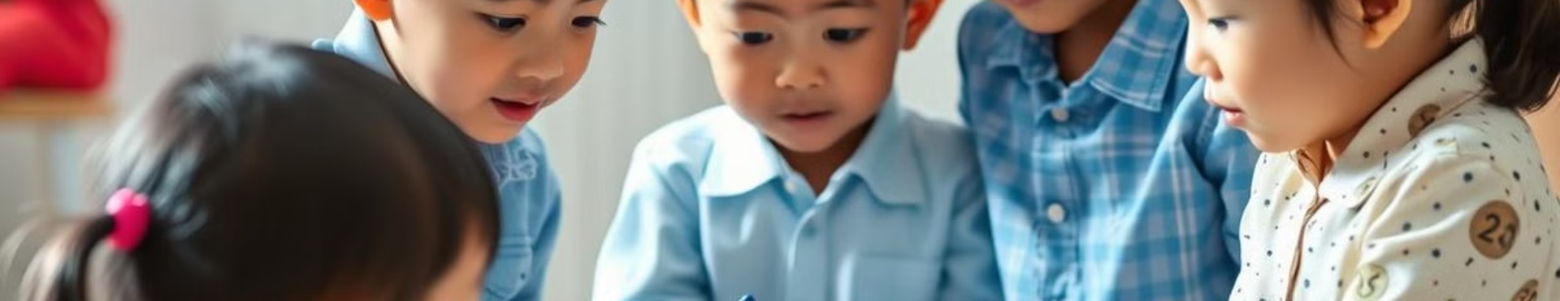
Hoạt Động Chính: Trò Chơi
Nhận Biết Số Thứ Tự
"Ai Đứng Thứ Mấy?"
Thực Hành Nhóm
Sử dụng hình ảnh con vật, đồ vật để thực hiện trò chơi sắp xếp số thứ tự.
Cho trẻ đứng lên theo các số thứ tự và gọi tên từng trẻ.
Chia trẻ thành nhóm nhỏ, phát đồ vật hoặc flashcards và yêu cầu sắp xếp theo thứ tự.
Các trò chơi giúp trẻ thực hành và củng cố kiến thức về số thứ tự một cách vui vẻ và hào hứng. Hoạt động nhóm khuyến khích trẻ hợp tác và phát triển kỹ năng giao tiếp.

Slide 7


Củng Cố Bài Học
Trò Chơi Ôn Tập
Ôn Lại Số Thứ Tự
Giáo viên đưa ra các câu hỏi, yêu cầu trẻ trả lời về số thứ tự trong lớp hoặc các vật dụng.
1
2
Giáo viên cùng trẻ ôn lại số thứ tự từ 1 đến 5, nhắc lại các ví dụ đã làm trong bài học.
Củng cố bài học bằng trò chơi ôn tập giúp trẻ nhớ lại kiến thức đã học một cách dễ dàng. Việc ôn lại số thứ tự và các ví dụ giúp trẻ khắc sâu kiến thức và áp dụng vào thực tế.

Slide 8

Kết Thúc Và Dặn Dò
Chúc mừng những trẻ tham gia tích cực và khuyến khích các em luôn nhớ và gọi đúng số thứ tự trong cuộc sống hàng ngày. Giáo viên khuyến khích phụ huynh ôn lại số thứ tự cùng trẻ ở nhà qua các trò chơi hoặc các tình huống đơn giản như xếp đồ chơi, xếp sách, hoặc xếp hàng trong gia đình.

